Slide 1
SMART
YOUR WORKDAYS
移动签到
李福贺 延兴全 何国庆
孙瑶 王婷婷

Slide 2
前言
考勤签到管理是一项工作量大而又十分繁琐的工作，要求工作人员反复查找、登记，不仅耗时耗力，而且可能出错，不便于管理。随着技术的发展，使用眼球识别、指纹识别的签到技术已经出现，但是其部署需要花费大量的人力物力资源，公司和个人往往难以承受。
本次暑期实训要实现的是基于Android手机和成熟的Android应用开发技术，花费极少的成本，即可获得一个高可靠性的WIFI签到APP。
PPT模板下载：www.1ppt.com/moban/ 行业PPT模板：www.1ppt.com/hangye/
节日PPT模板：www.1ppt.com/jieri/ PPT素材下载：www.1ppt.com/sucai/
PPT背景图片：www.1ppt.com/beijing/ PPT图表下载：www.1ppt.com/tubiao/
优秀PPT下载：www.1ppt.com/xiazai/ PPT教程： www.1ppt.com/powerpoint/
Word教程： www.1ppt.com/word/ Excel教程：www.1ppt.com/excel/
资料下载：www.1ppt.com/ziliao/ PPT课件下载：www.1ppt.com/kejian/
范文下载：www.1ppt.com/fanwen/ 试卷下载：www.1ppt.com/shiti/
教案下载：www.1ppt.com/jiaoan/ PPT论坛：www.1ppt.cn
PREFACE

Slide 3


1
程序员之路
2
功能介绍
CONTENTS
3
成功项目展示
4
我们的优势
5
我们的感触

Slide 4

1
程序员之路

Slide 5
1
程序员之路
以往构想
时间限制
在规定时间内方可签到
WiFi定位
连接特定的局域网方可定位
GPS定位
合理gps定位之内方可签到
二维码扫描
管理员生成二维码
Notes:
5

Slide 6





1
程序员之路
学习Android相关知识
初步设计角色、UI、连接MySQL
GPS定位
定位范围太广、不精确、开发时间长、代码繁琐……
二维码扫名
实用zxing库，该库内容冗杂，清理核心包耗时长
WiFi定位
网络资多，实现更容易，应用也相对合理
排除万难
……移动签到
Notes:
6

Slide 7

1
程序员之路
UI设计
角色设计
采取简洁主题，以白色、灰色、橙色为主。
分为管理员、员工（学生）两个角色。
数据库设计
Android
利用MySQL构建数据库。
建立职员（主管+员工）表/签到记录表。
多个工作活动，不同的服务等等构成我们的app。
Notes:
7

Slide 8
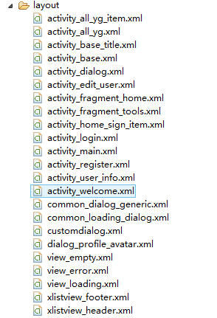
1
程序员之路
UI设计
Notes:
8

Slide 9
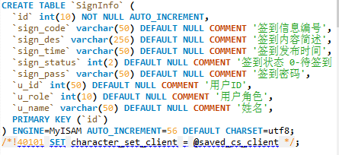
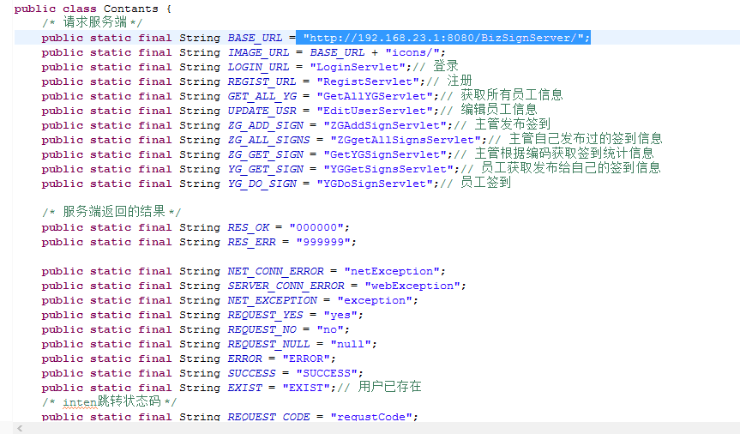
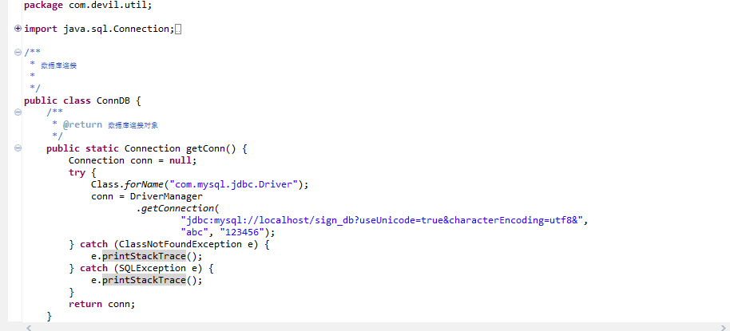
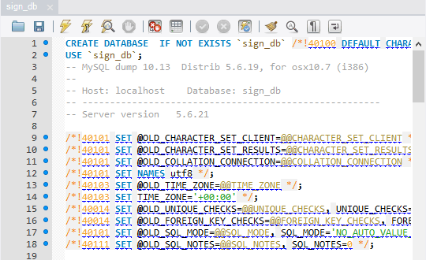
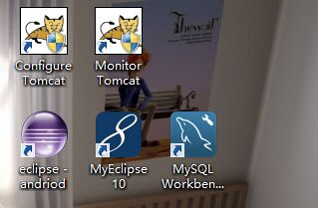
1
程序员之路
数据库 服务器
Notes:
9

Slide 10
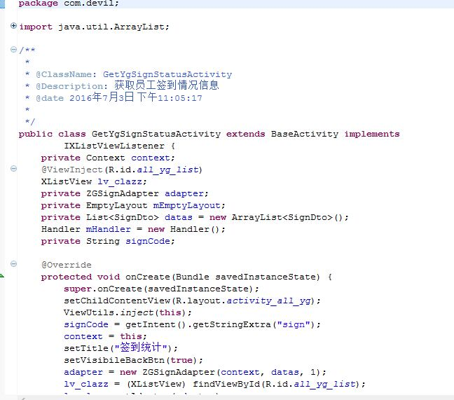
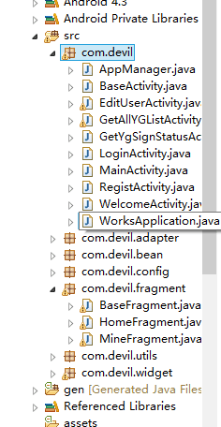
1
程序员之路
Android
Notes:
10

Slide 11
2
功能介绍

Slide 12




2
功能介绍
主要实现
请插入图片
服务于
请插入图片
请插入图片
请插入图片
基于WIFI
致力于
本app是一款签到app，基于WIFI的辐射范围，服务于广大的企业和学校用户，致力于有效和考勤管理 。
Notes:
12

Slide 13
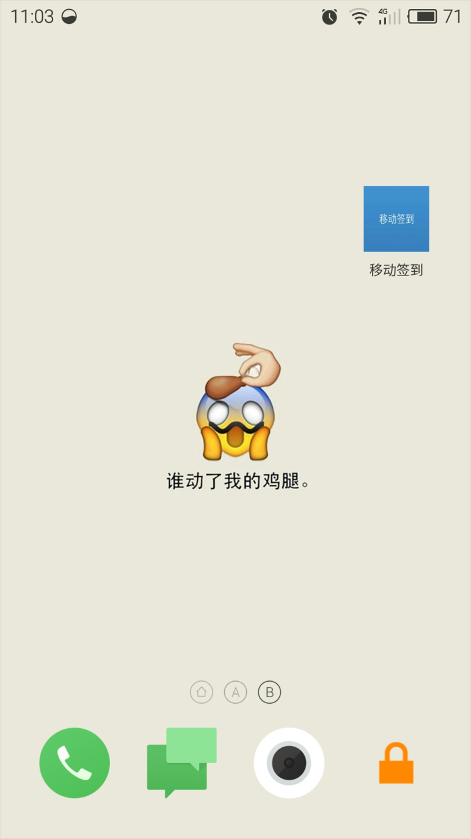


2
功能介绍
APP

Slide 14
3
我们的优势

Slide 15
3
我们的优势
应用优势
平台优势
WIFI优势
推广优势
Notes:
15

Slide 16


3
我们的优势
平台优势
应用优势
Android相对其他操作系统，首先是其开放性,开发的平台允许任何移动终端厂商加入到其中。
手机客户端是是移动互联网最便捷的入口，拥有一款能在不同手机上
运行的客户端是移动营销制胜的法宝。
WIFI优势
推广优势
签到范围可以缩小，提高签到质量
只需修改服务器地址便可实现多场景签到。
Notes:
16

Slide 17
4
成功项目展示

Slide 18
4
成功项目展示
2.发起签到活动
主管添加新签到活动，系统生成随机的六位数字作为签到密钥，发送广播至员工客户端。
1.注册和登陆
根据实际情况选择角色分类：主管或员工
流程概括
3.员工签到
员工刷新新的未签到任务，点击进入，输入正确密钥方可签到成功
4.后台数据库更新
后台更新各个数据表
Notes:
18

Slide 19
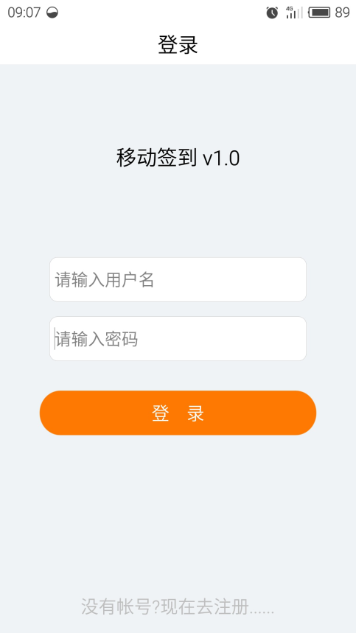
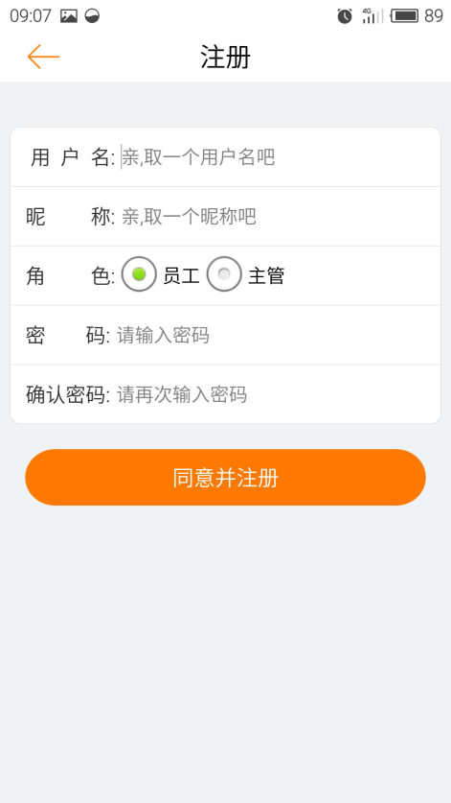
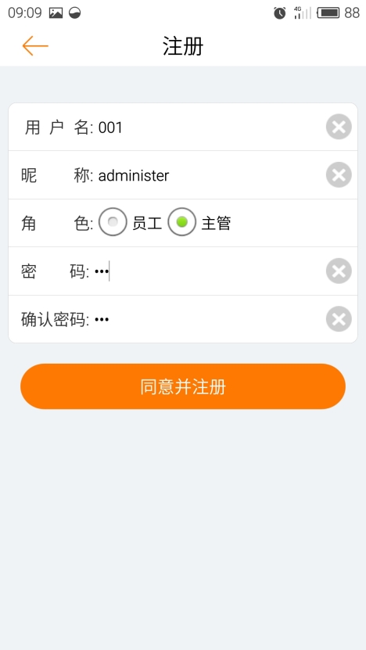
4
成功项目展示
请插入图片
请插入图片
请插入图片
登陆与注册界面
首先以主管为例，示范我们的主管角色流程。
Notes:
19

Slide 20
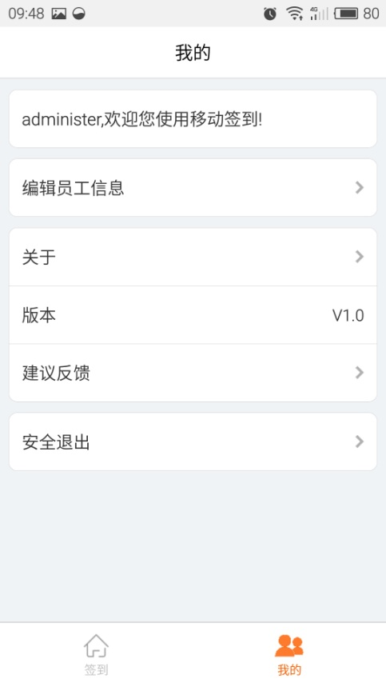
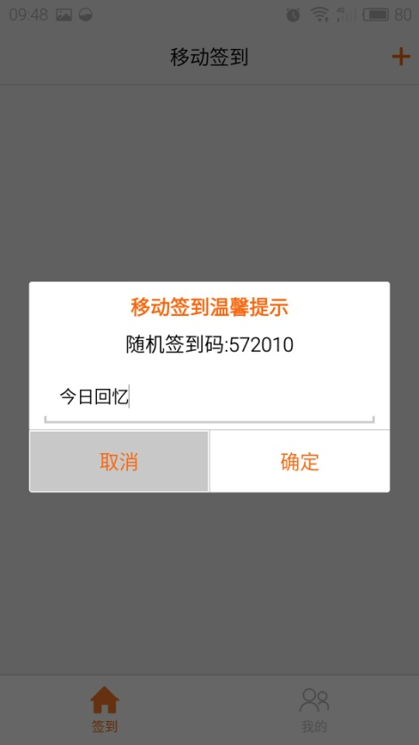
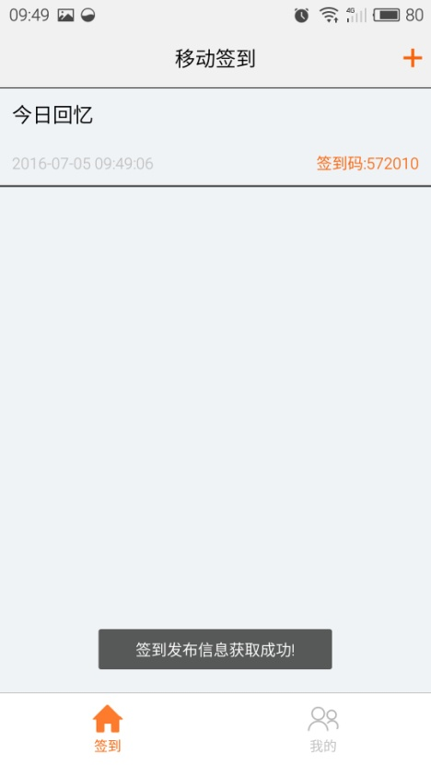
4
成功项目展示
请插入图片
请插入图片
请插入图片
登陆与注册界面
首先以主管为例，示范我们的主管角色流程。
Notes:
20

Slide 21
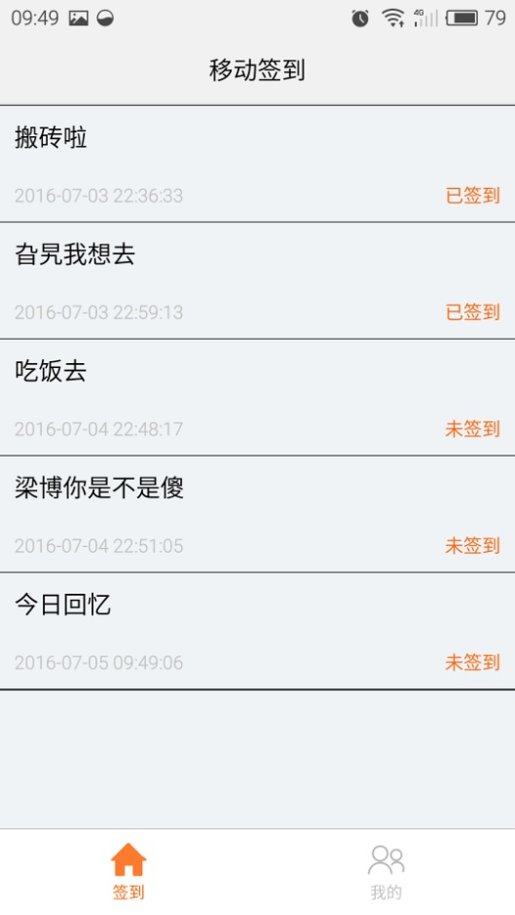
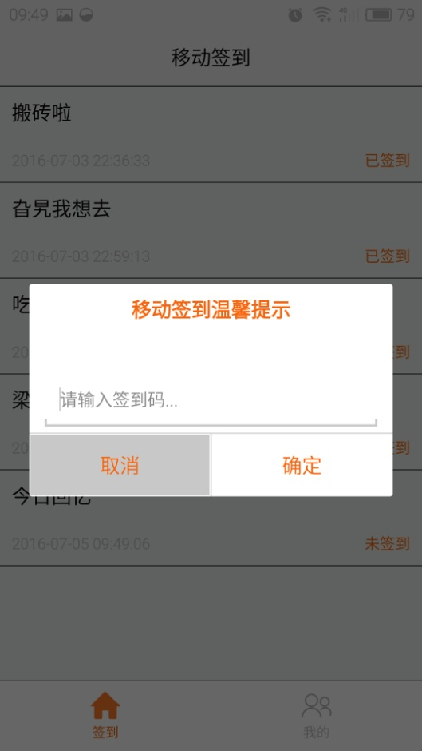
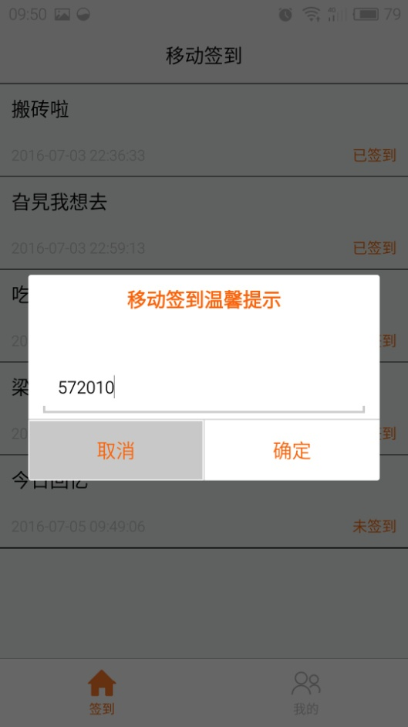
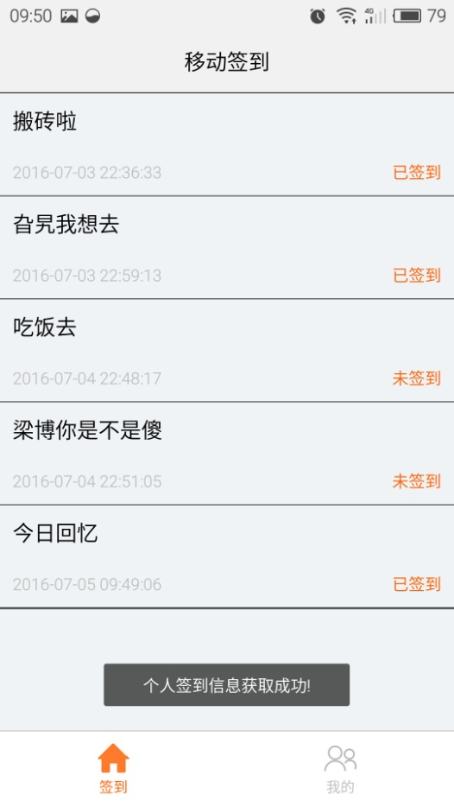
4
成功项目展示
请插入图片
请插入图片
请插入图片
请插入图片
员工操作
接到通知，显示未签到，点击进入，输入正确的签到密码，提示签到成功，更新数据库。
Notes:
21

Slide 22
5
我们的感触

Slide 23
5
成功项目展示
我们的感触
这不多不少的十天里，我们集中了所有的经历只为钻研我们之前从未涉及过的领域。十天的绷紧的神经确实不太舒服，但是看到自己的程序可以顺利运行并且与自己的预想出入并不太大，觉得一切都值了。这十天教会我们，沿途阻碍很多，只要学会规避，永不放弃，就一定会有回报。
Notes:
23

Slide 24
THANKS

